Slide 1
NGÔN NGỮ THỦ TỤC PL/SQL
Biên soạn: Nguyễn Việt Hưng
Bộ môn: Khoa Học Máy Tính - Khoa Công Nghệ Thông Tin
Trường Đại Học Giao Thông Vân Tải
Website: https://sites.google.com/site/viethung92gtvt/oracle
Email: viethung92gtvt@gmail.com

Slide 2
1/ GIỚI THIỆU PL/SQL
PL/SQL là sự kết hợp giữa SQL và các cấu trúc điều khiển, các thủ tục (function), thao tác con trỏ (cursor), xử lý ngoại lệ (exception) và các lệnh giao tác.
Ngôn ngữ thủ tục PL/SQL (Procedural Language/SQL) của Oracle được dùng để xây dựng các ứng dụng.
PL/SQL cho phép sử dụng tất cả lệnh thao tác dữ liệu gồm INSERT, DELETE, UPDATE và SELECT, COMMIT, ROLLBACK, SAVEPOINT, cấu trúc điều khiển như vòng lặp (for, while, loop), rẽ nhánh (if),…mà với SQL chúng ta không làm được.

Slide 3
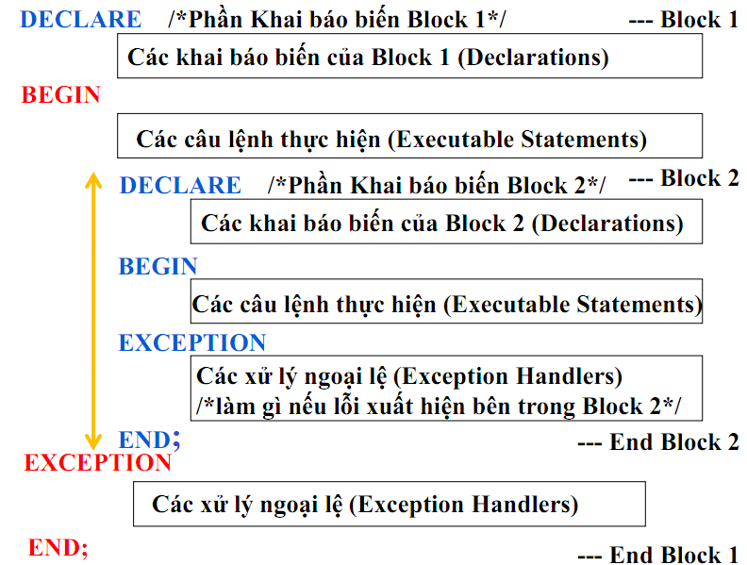
2/ CẤU TRÚC PL/SQL

Slide 4
2/ CẤU TRÚC PL/SQL
Ví dụ: In ra màn hình dòng chữ “Hello, World!”
DECLARE
message varchar2(20):= 'Hello, World!';
BEGIN
dbms_output.put_line(message);
END;

Slide 5
3/ KHAI BÁO BIẾN VÀ HẰNG
Khai báo biến:
mucluong NUMBER(5);
Khai báo hằng:
heso CONSTANT NUMBER(3,2) := 1.86;
Ghi chú: Ký hiệu := được sử dụng như là toán tử gán.
Gán biến và biểu thức:
biến := biểu thức;
Ví dụ:
x:=UPPER('Nguyen'); y:=100; mucluong:= mucluong + mucluong*10/100;
Ví dụ: kq BOOLEAN; kq:= mucluong>3500000;
Độ ưu tiên của toán tử: ** (phép lũy thừa), NOT, *, /, +, -, || (phép nối chuỗi), =, !=, <>, <=, >=, IS NULL, LIKE, BETWEEN, IN, AND, OR.

Slide 6
XUẤT/NHẬP TRONG PL/SQL
LỆNH XUẤT MỘT NỘI DUNG LÊN MÀN HÌNH:
Cú pháp: DBMS_OUTPUT.PUT_LINE ('Nội dung');
Ví dụ:
declare
x number(6) := 25;
begin
dbms_output.put_line('Gia tri x la: ' || x);
end;
Kết quả khi chạy : Gia tri x la: 25

Slide 7
XUẤT/NHẬP TRONG PL/SQL
LỆNH NHẬP MỘT GIÁ TRỊ CHO 1 BIẾN
Biến thay thế &: dấu & đặt trước tên biến. Biến được nhập giá trị lúc thực thi câu SQL.
Lưu ý: biến kiểu chuỗi, kiểu ngày đặt trong cặp dấu nháy đơn ‘ ’
Ví dụ:
DECLARE
x number;
BEGIN
x := &x;
dbms_output.put_line('Gia tri x = ' || x);
END;

Slide 8
3/ KHAI BÁO BIẾN VÀ HẰNG
VD:
DECLARE
a integer := 10;
b integer := 20;
c integer;
f real;
BEGIN
c := a + b;
dbms_output.put_line('Value of c: ' || c);
f := 70.0/3.0;
dbms_output.put_line('Value of f: ' || f);
END;

Slide 9
3/ KHAI BÁO BIẾN VÀ HẰNG
(Các thuộc tính %TYPE và %ROWTYPE)
Thuộc tính %TYPE
Dùng để khai báo một biến mà nó tham chiếu đến một cột trong cơ sở dữ liệu. (có cấu trúc như một cột trong Table).
Ví dụ: khai báo biến v_Manv có cùng kiểu dữ liệu với cột Manv trong bảng NHANVIEN
v_Manv NHANVIEN.Manv%TYPE;
Khai báo có điểm thuận lợi là: kiểu dữ liệu chính xác của biến v_Manv không cần được biết, nếu định nghĩa của cột Manv trong bảng NHANVIEN bị thay đổi thì kiểu dữ liệu của biến v_Manv thay đổi tương ứng.

Slide 10
3/ KHAI BÁO BIẾN VÀ HẰNG
(Các thuộc tính %TYPE và %ROWTYPE)
Thuộc tính %ROWTYPE
Dùng để khai báo một biến mà nó tham chiếu đến một dòng trong cơ sở dữ liệu (Có cấu trúc như một dòng trong Table).
Ví dụ: khai báo biến v_nv có kiểu dữ liệu là một dòng trong bảng NHANVIEN
v_nv NHANVIEN%ROWTYPE;
Khi truy xuất đến từng cột ta sử dụng giống như một bảng dữ liệu (trong trường hợp này chỉ gồm 1 record) tham chiếu đến một cột.
Cú pháp: Tên-biến.Tên-cột
Ví dụ: v_nv.HoTen

Slide 11
Gán giá trị trả về của câu lệnh truy vấn cho các biến:
Sử dụng mệnh đề SELECT INTO của SQL để gán giá trị cho các biến. Với mỗi trường giá trị trả về trong SELECT phải có một biến cùng kiểu dữ liệu với trường đó trong INTO.
VD:
DECLARE
v_empno integer := 7788;
v_ename emp.ename%type;/*Khai báo biến v_ename có kiểu dữ liệu giống của cột ename trong bảng emp.*/
v_hiredate emp.hiredate%type;
v_sal emp.sal%type;
BEGIN
SELECT ename,hiredate,sal INTO v_ename, v_hiredate, v_sal
FROM emp WHERE empno = v_empno;
dbms_output.put_line
('Employer ' ||v_ename || ' - Hiredate: ' || v_hiredate || ' - Sal: ' || v_sal);
END;
Kết quả: Employer SCOTT - Hiredate: 19-APR-87 - Sal: 3000

Slide 12
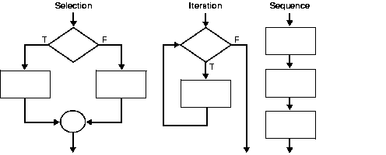
5/ CÁC CẤU TRÚC ĐIỀU KHIỂN PL/SQL
Sơ đồ tổng quát các cấu trúc điều khiển
Sơ đồ tổng quát các cấu trúc điều khiển

Slide 13
5/ CÁC CẤU TRÚC ĐIỀU KHIỂN PL/SQL
5.1/ Cấu trúc lệnh rẽ nhánh – IF .. THEN.. END IF
Cú pháp 1:
IF <điều kiện 1> THEN
khối lệnh 1;
ELSE
IF <điều kiện 2> THEN
khối lệnh 2;
END IF;
ELSE
…..;
END IF;
Ví dụ cú pháp 1:
DECLARE
NO INTEGER(2) := 14;
BEGIN
IF ( NO MOD 2 = 0 ) THEN
DBMS_OUTPUT.PUT_LINE(NO || ' IS EVEN');
ELSE
DBMS_OUTPUT.PUT_LINE(NO || ' IS ODD');
END IF;
END;
----

Slide 14
5/ CÁC CẤU TRÚC ĐIỀU KHIỂN PL/SQL
5.1/ Cấu trúc lệnh rẽ nhánh – IF .. THEN.. END IF
Cú pháp 2:
IF <điều kiện 1> THEN
khối lệnh 1;
ELSIF <điều kiện2> THEN
khối lệnh 2;
ELSIF <điều kiện 3> THEN
khối lệnh 3;
ELSIF <điều kiện n> THEN
khối lệnh n;
END IF;
Ví dụ cú pháp 2:
DECLARE
grade char(1) := 'A';
BEGIN
IF grade = 'A' THEN
DBMS_OUTPUT.PUT_LINE('Excellent');
ELSIF grade = 'B' THEN
DBMS_OUTPUT.PUT_LINE('Very Good');
ELSIF grade = 'C' THEN
DBMS_OUTPUT.PUT_LINE('Good');
ELSE
DBMS_OUTPUT.PUT_LINE('no such grade');
END IF;
END;

Slide 15
5/ CÁC CẤU TRÚC ĐIỀU KHIỂN PL/SQL
5.2/ Cấu trúc lặp LOOP không định trước
Trong lệnh lặp này, số lần lặp tuỳ thuộc vào điều kiện kết thúc vòng lặp và không xác định được ngay tại thời điểm bắt đầu vòng lặp.
Cú pháp:
LOOP
Công việc;
EXIT WHEN điều kiện;
END LOOP;
Hoặc:
LOOP
Công việc;
IF <Điều kiện thoát> THEN EXIT;
END LOOP;
Ví dụ:
DECLARE
z number :=1; /*khởi tạo biến z*/
BEGIN
LOOP
z :=z+3; /*tính biểu thức lặp*/
dbms_output.put_line(z);
IF (z>=100) THEN /*nếu thỏa điều kiện thoát khỏi vòng lặp*/
exit;
END IF;
END LOOP;
END;

Slide 16
5/ CÁC CẤU TRÚC ĐIỀU KHIỂN PL/SQL
5.3/ Cấu trúc lặp – WHILE … LOOP
Cú pháp:
WHILE <điều kiện> LOOP
<khối lệnh>
END LOOP;
Ví dụ:
DECLARE
z number:=1; /*khởi tạo biến z*/
i number:=1; /*khởi tạo biến i*/
BEGIN
WHILE (i<=10) LOOP
i:=i+1;
z :=z+3; /*tính biểu thức lặp*/
dbms_output.put_line(z);
END LOOP;
END;

Slide 17
5/ CÁC CẤU TRÚC ĐIỀU KHIỂN PL/SQL
5.3/ Cấu trúc lặp có định trước - FOR … LOOP
Cú pháp:
FOR <biến_chạy> IN <giá_trị_khởi_tạo .. Giá_trị_kết_thúc> LOOP
<khối lệnh>
END LOOP;
Ví dụ:
DECLARE
z number:=1; /*khởi tạo biến z*/
i number;
BEGIN
FOR i IN 1 .. 10 LOOP
z :=z+3; /*tính biểu thức lặp*/
END LOOP;
END;

Slide 18
6/ XỬ LÝ CÁC NGOẠI LỆ (EXCEPTION)
Khi một lỗi phát sinh, một ngoại lệ được đưa ra, việc thực hiện chương trình bình thường được dừng lại và điều khiển được chuyển tới khối PL/SQL chứa phần xử lý ngoại lệ.
Có 2 dạng ngoại lệ (exception) :
Ngoại lệ không tường minh (implicit): là những ngoại lệ bên trong được sinh ra một cách tiềm ẩn VD: Nếu chia một số cho zero, một ngoại lệ do Oracle định nghĩa trước (ví dụ: ZERO_DIVIDE) sẽ tự động sinh ra.
Ngoại lệ tường minh (explicit): là ngoại lệ do người dùng định nghĩa bằng cách sử dụng câu lệnh RAISE

Slide 19
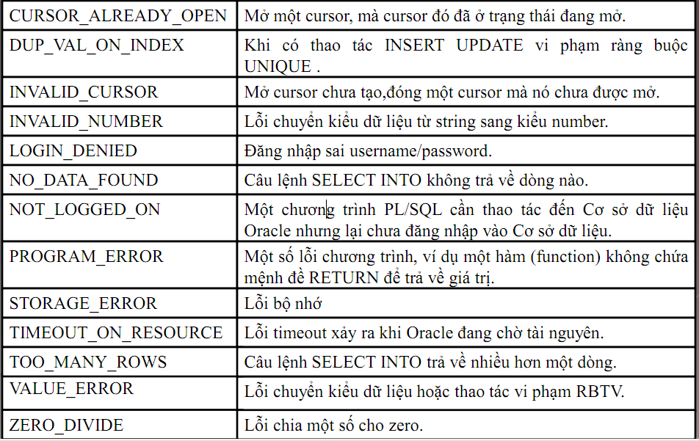
6/ XỬ LÝ CÁC NGOẠI LỆ (EXCEPTION)
6.2/ Ngoại lệ không tường minh (IMPLICIT) – Exception của Oracle

Slide 20
6/ XỬ LÝ CÁC NGOẠI LỆ (EXCEPTION)
Ví dụ 1: Nhập 2 số từ bàn phím, tính tổng, hiệu, tích, thương 2 số đó.
declare
a number;
b number;
begin
a := &number1;
b := &number2;
dbms_output.put_line(a || '+' || b || '=' || (a + b));
dbms_output.put_line(a || '-' || b || '=' || (a - b));
dbms_output.put_line(a || '*' || b || '=' || (a * b));
dbms_output.put_line(a || '/' || b || '=' || (a / b));
exception
when zero_divide then
dbms_output.put_line('Error divide by 0');
end;

Slide 21
7/ CON TRỎ (CURSOR)
7.1/ Giới thiệu Cursor
Con trỏ (cursor) là một đối tượng liên kết với một tập dữ liệu và cho phép người lập trình làm việc với từng dòng của tập dữ liệu đó.
Để xử lý một câu SQL, PL/SQL mở một vùng làm việc có tên là vùng ngữ cảnh (context area). PL/SQL sử dụng vùng này để thi hành câu SQL và chứa kết quả trả
về. Vùng ngữ cảnh đó là phạm vi hoạt động của con trỏ.
Có hai loại con trỏ:
con trỏ đuợc khai báo tường minh (explicit cursor)
con trỏ không được khai báo tường minh (implicit cursor) (hay còn gọi là con trỏ tiềm ẩn).

Slide 22
7/ CON TRỎ (CURSOR)
Con trỏ tiềm ẩn: một lệnh SQL được xử lý bởi Oracle và không được đặt tên bởi người sử dụng. Các lệnh SQL được thực hiện trong một con trỏ tiềm ẩn bao gồm SELECT .. INTO, UPDATE, INSERT, DELETE.
Có bốn thuộc tính:
SQL%NOTFOUND: kết quả trả về là TRUE nếu câu lệnh SQL không tìm thấy dữ liệu
▪ SQL%FOUND: kết quả trả về là TRUE nếu câu lệnh SQL tìm thấy dữ liệu
▪ SQL%ROWCOUNT: kết quả trả về là số dòng dữ liệu mà câu lệnh SQL tìm thấy
▪ SQL%ISOPEN: kết quả trả về là TRUE nếu con trỏ đang ở trạng thái mở
Trước khi thi hành câu SQL, các thuộc tính của con trỏ tiềm ẩn có giá trị NULL.

Slide 23
7/ CON TRỎ (CURSOR)
Ví dụ 1: thuộc tính %NOTFOUND
DELETE FROM emp WHERE empno='222';
IF SQL%NOTFOUND THEN
DBMS_OUTPUT.PUT_LINE ('Ko co nhan vien 222');
END IF;
Ví dụ 2: thuộc tính %FOUND
SELECT empno into v_eno FROM EMP WHERE empno=7788;
IF SQL%FOUND THEN
DELETE FROM EMP WHERE empno=7788;
END IF;
Ví dụ 3: thuộc tính %R UPDATE EMP SET SAL=5000 WHERE empno=7788;
IF SQL%ROWCOUNT >0 THEN
DBMS_OUTPUT.PUT_LINE (‘Luong moi’);
END IF; OWCOUNT

Slide 24
7/ CON TRỎ (CURSOR)
Ví dụ 4: Thủ tục tăng lương một nhân viên có mã truyền vào từ tham số.
CREATE OR REPLACE Procedure Tang_Luong(manv number) As
old_luong number;
new_luong number;
Begin
select sal into old_luong from emp where empno=manv;
if SQL%FOUND then
new_luong:=old_luong+old_luong*10/100;
update emp set sal=new_luong where empno=manv;
if SQL%ROWCOUNT<>0 then
DBMS_OUTPUT.PUT_LINE('Luong NV ' || manv ||' duoc tang 10%');
end if;
end if;
EXCEPTION
WHEN NO_DATA_FOUND THEN
DBMS_OUTPUT.PUT_LINE('Khong tim thay nhan vien ' || manv);
END;

Slide 25
7/ CON TRỎ (CURSOR)
Con trỏ tường minh
Con trỏ tường minh: là con trỏ được đặt tên bỏi người sử dụng (câu SELECT được đặt tên).
Cú pháp: CURSOR tên-cursor IS câu-lệnh-SELECT;
Trong đó, câu lệnh SELECT phải chỉ ra các cột cụ thể cần lấy cho con trỏ này.
Phần khai báo này phải được đặt trong vùng khai báo biến (trước BEGIN của khối (Block)).
- Trong ngôn ngữ thủ tục PLSQL, để xử lý dữ liệu lưu trong cơ sở dữ liệu, đầu tiên dữ liệu cần được ghi vào các biến. Giá trị trong biến có thể được thao tác. Dữ liệu các bảng không thể được tham khảo trực tiếp.
Ví dụ: cursor c_nv is select empno,sal from emp;

Slide 26
7/ CON TRỎ (CURSOR)
Con trỏ tường minh
Thao tác trên con trỏ: OPEN, FETCH, CLOSE
Cú pháp:
OPEN tên-cursor; /*Mở con trỏ thi hành câu truy vấn*/
FETCH tên-cursor INTO biến1, biến2, …, biếnn;
hoặc
FETCH tên-cursor INTO biến_có_kiểu_record;
/*Lệnh FETCH dùng để gọi một dòng trong tập dữ liệu của con trỏ, có thể được lặp để gọi tất cả các dòng của con trỏ*/.
CLOSE tên-cursor /*đóng con trỏ, giải phóng khỏi bộ nhớ*/
Mọi con trỏ khai báo tường minh đều có bốn thuộc tính:
%NOTFOUND, %FOUND, %ROWCOUNT, %ISOPEN
Các thuộc tính này được thêm vào sau phần tên của con trỏ.

Slide 27
7/ CON TRỎ (CURSOR)
Con trỏ tường minh
Thuộc tính %NOTFOUND (đi kèm lệnh Fetch)
Mang giá trị TRUE hoặc FALSE. %NOTFOUND bằng TRUE khi đã fetch đến dòng cuối cùng của con trỏ, ngược lại, bằng FALSE khi lệnh fetch trả về ít nhất một dòng hoặc chưa fetch đến dòng cuối cùng.
Ví dụ:
OPEN cur_first;
LOOP
FETCH cur_first INTO v_empno,v_sal;
EXIT WHEN cur_first%NOTFOUND;
END LOOP;

Slide 28
7/ CON TRỎ (CURSOR)
Con trỏ tường minh
Thuộc tính %FOUND (đi kèm lệnh Fetch)
Ngược với thuộc tính %NOTFOUND.
Ví dụ:
OPEN cur_first;
LOOP
FETCH cur_first INTO v_empno,v_sal;
IF cur_first%FOUND THEN
………….
ELSE
CLOSE cur_first;
EXIT;
END IF;
END LOOP;

Slide 29
7/ CON TRỎ (CURSOR)
Con trỏ tường minh
Thuộc tính %ROWCOUNT (đi kèm lệnh Fetch)
Trả về số dòng con trỏ đã được FETCH.
Ví dụ:
OPEN cur_first;
LOOP
FETCH cur_first INTO v_empno,v_sal;
IF cur_first%ROWCOUNT=1000 THEN
EXIT;
END IF;
END LOOP;

Slide 30
7/ CON TRỎ (CURSOR)
Duyệt con trỏ tường minh sử dụng câu lệnh FOR .. LOOP
Ví dụ:
declare
cursor c_emp is select * from emp;/*Khai báo 1 con trỏ trả về tất cả các bản ghi của bảng emp*/
v_emp c_emp%rowtype; /*Khai báo 1 biến có kiểu dữ liệu là từng record của con trỏ c_emp*/
begin
for v_emp in c_emp loop/*Duyệt từng bản ghi trong con trỏ c_emp và lưu vào biến v_emp*/
dbms_output.put_line('Ma NV: ' || v_emp.empno || ' Ten NV: ' || v_emp.ename);
/*In mã và tên của từng nhân viên duyệt được*/
end loop;
end;

Slide 31
8/ HÀM, THỦ TỤC
8.1/ HÀM (Function)
Hàm là một chương trình con có trả về giá trị. Hàm và thủ tục giống nhau, chỉ khác nhau ở chỗ hàm thì có mệnh đề RETURN.
Cú pháp:
CREATE [OR REPLACE] FUNCTION tên-hàm [(argument1
[, argument2,…])] RETURN datatype
IS
[khai báo biến]
BEGIN
<khối lệnh>
[EXCEPTION <xử lý ngoại lệ>]
END; /*kết thúc hàm*/

Slide 32
8/ HÀM, THỦ TỤC
8.1/ HÀM (Function)
Datatype có thể là Number, Char hoặc Varchar2,….
Từ khóa OR REPLACE để tự động xóa và tạo mới hàm nếu tên hàm đó đã tồn tại.
Ví dụ:
CREATE OR REPLACE Hien_Thi_Ngay (m number)
RETURN VARCHAR IS ….
Argument được thay bởi:
tên-đối-số-truyền-vào [IN | OUT | IN OUT] kiểu-dữ-liệu [{ := | DEFAULT value}]

Slide 33
8/ HÀM, THỦ TỤC
8.1/ HÀM (Function)
Ví dụ:
CREATE FUNCTION Hien_Thi_Ngay
(n NUMBER) RETURN CHAR
IS
ngay CHAR(15);
BEGIN
IF n =1 THEN
ngay :='Sunday';
ELSIF n =2 THEN
ngay :='Monday';
ELSIF n =3 THEN
ngay :='Tuesday';
ELSIF n =4 THEN
ngay :='Wednesday';
ELSIF n =5 THEN
ngay :='Thursday';
ELSIF n =6 THEN
ngay :='Friday';
ELSIF n =7 THEN
ngay :='Saturday';
END IF;
RETURN ngay;
END;

Slide 34
8/ HÀM, THỦ TỤC
8.1/ HÀM (Function)
Gọi hàm trong PL/SQL:
Đầu tiên khai báo biến có kiểu dữ liệu trùng với kiểu dữ liệu trị trả về của một hàm.
Thực hiện lệnh sau:
Ví dụ:
Declare
x CHAR(20);
BEGIN
x:=Hien_Thi_Ngay(3);
/*Tổng quát: biến:=Tên-hàm(danh sách đối số);*/
….
END;
Lệnh xóa hàm: DROP FUNCTION tên-hàm;

Slide 35
8/ HÀM, THỦ TỤC
8.2/ Thủ tục (PROCEDURE)
Thủ tục là một chương trình con để thực hiện một hành động cụ thể nào đó. Hàm và thủ tục giống nhau, khác nhau ở chỗ hàm thì có mệnh đề RETURN.
Cú pháp:
CREATE [OR REPLACE] PROCEDURE tên-thủ tục
[(parameter1 [, parameter2,…])] IS
[khai báo biến]
BEGIN
<khối lệnh>a
[EXCEPTION <xử lý ngoại lệ>]
END; /*kết thúc thủ tục*/

Slide 36
8/ HÀM, THỦ TỤC
8.2/ Thủ tục (PROCEDURE)
Ví dụ: Thủ tục thêm 1 bản ghi vào bảng EMP
CREATE OR REPLACE Procedure Insert_EMP (v_EMPNO in varchar2, v_ENAME in varchar2,
v_HIREDATE in date, v_MGR in varchar2, v_SAL in varchar2)
As
emp_cnt int;
Begin
select count(*) into emp_cnt from EMP where EMPNO = v_EMPNO;
if ( emp_cnt=1) then
DBMS_Output.Put_line('Trung khoa chinh');/*tru`ng khoa chinh */
else
savepoint Point_1;
insert into EMP (EMPNO, ENAME,HIREDATE, MGR, SAL) values (v_EMPNO,
v_ENAME,v_HIREDATE,v_MGR, v_SAL) ;
if SQL%ROWCOUNT = 0 then
DBMS_Output.Put_line('Xay ra loi giao tac'); /*loi khac*/
ROLLBACK to savepoint Point_1;
end if;
DBMS_Output.Put_line('Them nhan vien thanh cong') ;
COMMIT ;
end if; End;

Slide 37
BÀI TẬP
Viết thủ tục giải phương trình bậc 2.
Viết thủ tục liệt kê các nhân viên vào làm việc tính từ ngày truyền vào từ tham số.
Liệt kê các cột ENAME, HIREDATE, SAL Với điều kiện EMPNO bằng giá trị biến
&EMPLOYEE_NO được đưa vào, sau đó kiểm tra:
Có phải mức lương lớn hơn 1200
Tên nhân viên có phải có chứa chữ T
ngày gia nhập cơ quan có phải là tháng 10 (DEC)
Hiển thị các kết quả lên màn hình.

Slide 38
create or replace procedure GPTB2(a number,b number, c number)
as
delta number;
begin
delta := b*b - 4*a*c;
if delta < 0 then
dbms_output.put_line('PT Vo nghiem');
elsif delta = 0 then
declare
x number := -b/2/a;
begin
dbms_output.put_line('PT co nghiem kep x ='||x);
end;
else
declare
x1 number := (-b+sqrt(delta))/2/a;
x2 number :=(-b-sqrt(delta))/2/a;
begin
dbms_output.put_line('PT co nghiem 2 nghiem x1 ='||x1||' ,x2='||x2);
end;
end if;
end;

Slide 39
Giải bài 2
create or replace procedure ListEMP(startdate date) as
begin
declare
cursor c_nv is select first_name,hire_date from hr.employees where hire_date > startdate;
v_nv c_nv%rowtype;
dem number:=0;
begin
for v_nv in c_nv loop
dbms_output.put_line(v_nv.first_name|| ' - '||v_nv.hire_date);
dem:=dem+1;
end loop;
if dem=0 then
dbms_output.put_line('Khong co nhan vien vao lam tu ngay '||startdate);
end if;
end;
end;
begin
ListEMP(to_date('28/09/07','DD/MM/YY'));
end;

Slide 40
Bài tập PL/SQL Về nhà
Viết chương trình liệt kê các số chính phương nhỏ hơn 1000.
Viết chương trình nhập vào một số nguyên dương n và thực hiện các công việc sau: (a) Kiểm tra n có phải là số nguyên tố không? (b) Nếu n không phải là số nguyên tố thì xác định số nguyên tố gần n nhất và bé hơn n.
Viết hàm tìm số Fibonaci thứ n.
Viết thủ tục liệt kê các nhân viên trong một phòng ban có mã phòng ban truyền vào từ tham số.
Viết chương trình hiển thị các nhân viên có lương cao nhất, thấp nhất trong công ty.
Viết thủ tục tăng lương thêm 10% lương cho các nhân viên có lương nhỏ hơn 2000.
7. Viết hàm kiểm tra password mới có đủ mạnh hay không. Giả sử 1 password mạnh phải thỏa các tiêu chí sau:
+ Không được trùng với username
+ Không được trùng với password cũ
+ Phải chứa ít nhất 1 ký số
+ Phải có độ dài ít nhất là 6 ký tự
Function sau sẽ nhận vào 3 tham số: tên user, password mới mà user sẽ đổi, password cũ. Function sẽ trả về false nếu vi phạm 1 trong các ràng buộc trên

